Slide 1
WRF模拟系统

Slide 2
WRF(Weather Research and Forecasting Model)
天气研究与预报模型
WRF模拟系统主要包含WPS和WRF两部分模块：
WPS模块全称为WRF Pre-processing System，即WRF预处理系统
WRF模块是数值求解的模块，它有两个版本：ARW(Advanced Research WRF)和NMM(Nonhydrostatic Mesoscale Model)

Slide 3


执行流程
如果是处理真实数据：
如果是处理理想数据：

Slide 4
编程语言
Fortran
perl
C
WRF大概400万行代码

Slide 5
版本
WRF官方提供很多版本，包括：串行、OpenMP、MPI、OpenMP+MPI
还有Xeon Phi版本和专为AVX指令集优化的版本
WPS也有MPI版本

Slide 6
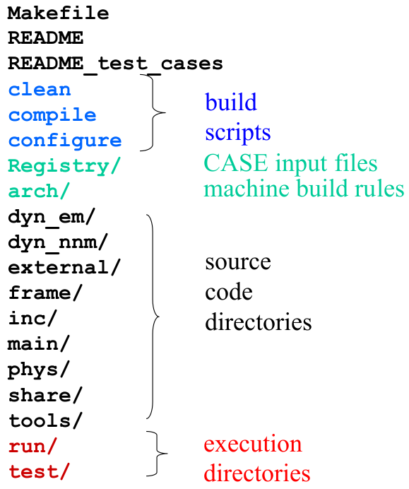
目录结构

Slide 7
算例运行
对于理想算例，首先要编译：
./compile case_name
进入run或test/case_name/目录下
如果有run_me_first.csh，运行它
调整namelist.input中的参数
运行ideal.exe，会输出wrfinput_d0*
运行wrf.exe，会输出wrfout_d01_0001-01-01*

Slide 8
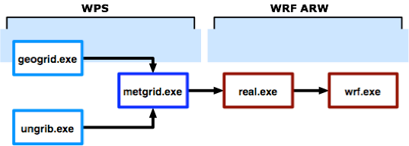
算例运行
对于真实算例，编译./compile em_real
预处理：
定义模型运行空间，以及嵌套区域
进行数据重投影，转坐标
对地表参数、气象数据进行时空插值

Slide 9
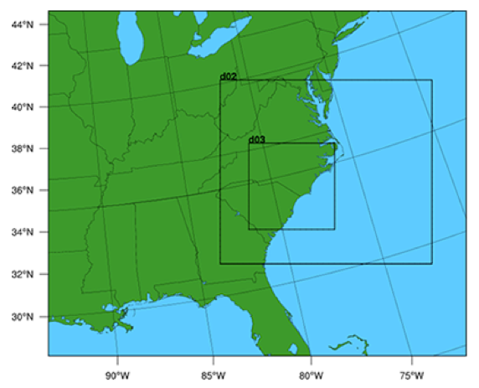
预处理
配置文件在namelist.wps
运行geogrid.exe，需要先下载好全球地理数据包（51GB）
输出geo_em.d0x.nc

Slide 10
加入气象数据
不同的机构有不同的数据格式
ungrib/Variable_Tables/目录下的文件描述了各种格式的气象数据该如何读取
下载某种格式的气象数据（100G/天）
ln -s ungrib/Variable_Tables/Vtable.GFS Vtable
link_grib.csh /data/GRIB/GFS/gfs*
./ungrib.exe
输出FILE:yyyy-mm-dd_hh
./metgrid.exe
输出met_em.d0x.yyyy-mm-dd_hh:mm:ss.nc

Slide 11
运行WRF
把上一步生成的met_em.d0x.yyyy-mm-dd_hh:mm:ss.nc移动到运行目录
./real.exe
./wrf.exe

